Slide 1
Semaine des mathématiques
Du 13 au 20 mars 2024

Slide 2
Niveaux 6ème et 5ème
« Essayer c’est déjà réussir ! »

Slide 3
Enigme 1
10 élèves participent à une course.
A l’arrivée, il y a 2 fois plus de coureurs
devant Mathilde que derrière elle.
A quelle place Mathilde est-elle arrivée ?

Slide 4
Enigme 2
Voici les activités sportives des élèves d’une classe :
parmi les 15 élèves qui jouent au football,7 jouent aussi au tennis
- parmi les 13 élèves qui jouent au tennis,
7 jouent aussi au football
- 9 élèves ne jouent à aucun de ces deux sports.
Combien y a-t-il d’élèves dans cette classe ?

Slide 5
Enigme 3
Xavier, Yannick et Zoé sont trois amis.
Ils décident d’utiliser leurs économies
afin de partir supporter les sportifs
français pendant les Jeux Olympiques.
Ils font les comptes :
Xavier et Yannick ont 1 200 €
Xavier et Zoé ont 1 400 €
Yannick et Zoé ont 1 600 €
A combien s’élèverait la somme totale si les trois amis mettaient en commun leurs économies respectives ?

Slide 6
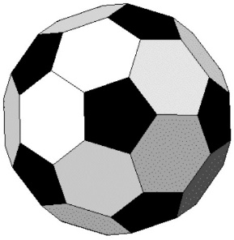
Enigme 4
Un ballon de football possède 32 faces.
Parmi ces faces :
20 sont des hexagones (en blanc)
12 sont des pentagones (en noir)
Quel est le nombre de sommets d’un ballon de football ?

Slide 7
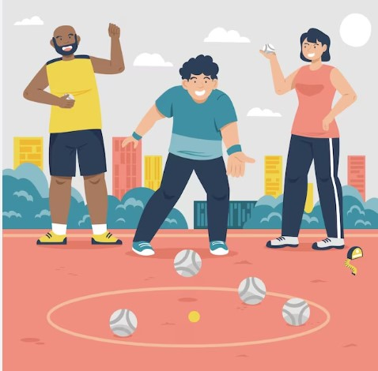
Enigme 5
Pendant la pause déjeuner, les surveillants du collège ont décidé de proposer aux élèves demi-pensionnaires une initiation à la pétanque. Pour cela, ils réalisent un bac à sable dans un terrain rectangulaire ayant un périmètre de 24 m. On sait que la longueur de ce terrain de pétanque est égale au triple de sa largeur.
Calculer les dimensions (longueur et largeur) de ce terrain de pétanque.

Slide 8
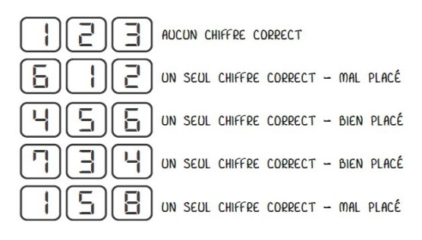
Enigme 6
Lucas a oublié le code du casier de son vestiaire.
On sait que :
Quel est le code du casier de Lucas ?

